Slide 1

Проблемы ОБЩЕСТВА
СОВРЕМЕННОГО БИЗНЕСА и ОБРАЗОВАНИЯ
Вдовенко Зинаида Владимировна
Российский химико-технологический университет имени Д.И.Менделеева
Модернизация общества, внедрение инновационных процессов не могут рассматриваться в отрыве от подготовки специалистов ИНЖЕНЕРНОЙ НАПРАВЛЕННОСТИ
Глобализация, бурное развитие науки и техники, смена технологий требует особого внимания подготовка инженерных кадров.
Нет другого выхода кроме как возведение инженерной профессии в разряд самых престижных и высокооплачиваемых
Notes:
1

Slide 2

Вызовы современной цивилизации актуализируют потребность в инновациях
  глобализация и информатизация,
  конкуренция, развитие и кризисные явления
  возрождение могущества России на базе развития инновационного высокотехнологичного производства
Стало очевидным необходимость
  смены парадигмы развития,
  выработки нового видения стремительно меняющегося мира,
  разработки адекватной методологии инновационного развития общества

Slide 3
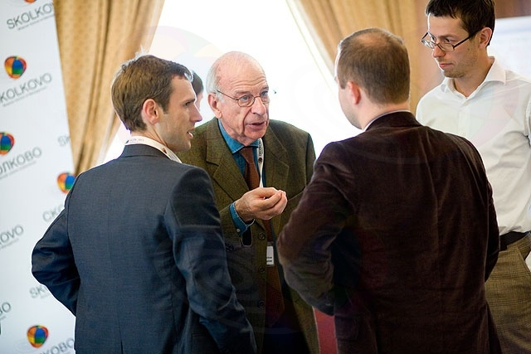
Инженерное образование является основой проведения любых экономических реформ
так как образование связано с уровнем экономического развития, процветания граждан, повышения обороноспособности и безопасности страны

Slide 4
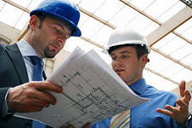

Национальная СИСТЕМА ОБРАЗОВАНИЯ
ПРОБЛЕМА 1
Высшее
образование:
Степени бакалавр, магистр,
кандидат, доктор наук
Работодатель
и претендент на должность
Послевузовское
образование
BИнженер?
ИНЖЕНЕР?
Повышение
квалификации
Система
профессиональной поддержки

Slide 5
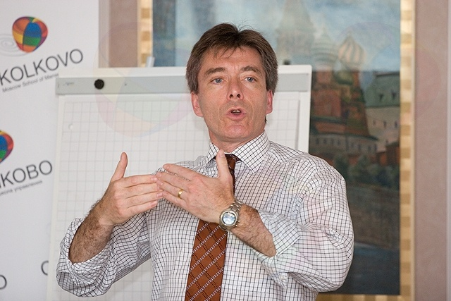
КОМПЕТЕНЦИИ, КОМПЕТЕНТНОСТЬ
ПРОБЛЕМА 2
Работодатели различают квалификацию работы и квалификацию работника
На предприятиях существуют должностные инструкции, где указаны базовое образование кандидата на должность, стаж работы, обязанности и ответственность
Формирование компетенций будущих специалистов - это одна из актуальнейших проблем современного образования и бизнеса

Slide 6

Конфликт интересов университетов и бизнеса
Знания, полученные в университете, не могут применяться специалистами для принятия эффективных решений.
Возникает конфликт интересов – теоретические знания не востребованы реальным миром бизнеса.
У современных специалистов нет ни времени, ни навыков, ни инструментов для применения в практической деятельности.
Выпускники вузов имеют только теоретические знания, которые не востребованы бизнесом (работодателями) в практической деятельности, включая и модернизацию отечественной экономики, развития инновационных процессов.

Slide 7
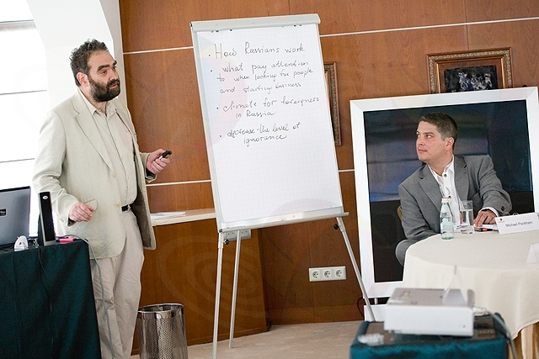
Компетенции по любой классификации, можно описать по пяти уровням:
некомпетентность (начальная стадия обучения),
формирующаяся компетентность (конечная стадия обучения)
компетентность (специалист, инженер)
высокая компетентность (начальник участка, преподаватель)
передаваемая (транслируемая) компетентность (Гендиректор, профессор)

Slide 8

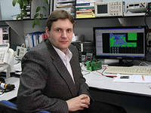

Подготовка инженерных кадров входят в число важнейших стратегических приоритетов для США, ЕС, Китая, Индии, которые запускают масштабные программы подготовки компетентных инженерно-технических кадров нового поколения
В России национальная система общественно профессиональной аккредитации образовательных программ в области техники и технологий в настоящее время развивается в рамках деятельности Ассоциации инженерного образования России (АИОР).
Звание «профессиональный инженер» (Professional Engineer) означает, что его обладатель способен вести самостоятельную профессиональную деятельность, имеет лицензию одного или более правительственных органов на оказание профессиональных инженерных услуг в качестве независимого практика.

Slide 9

ПЕРЕХОД К КОМПЕТЕНТНОСТИ
В Системе стандарта профессиональных инженеров (Engineer Register) Азиатско-Тихоокеанского экономического сотрудничества (АТЭС) предусмотрены УНИВЕРСАЛЬНЫЕ И ПРОФЕССИОНАЛЬНЫЕ КОМПЕТЕНЦИИ:
– осмысленное применение универсальных знаний;
– организация и управление инженерной деятельностью;
– анализ инженерных проблем;
– проектирование инженерных решений;
– принятие инженерных решений;
– обучение в течение всей жизни;
– ответственность за инженерные решения;
– социальная ответственность;
– соблюдение законодательства;
– коммуникации;
– этика инженерной деятельности и др.

Slide 10

Во многих развитых странах существует 2-Х СТУПЕНЧАТАЯ СИСТЕМА подготовки и и признания инженерных кадров:
1) получение инженерного образования
2) регистрация в качестве профессионального инженера
Для регистрации необходимо:
– окончить университет по аккредитованной инженерной программе;
– иметь лицензию на осуществление профессиональной деятельности;
– иметь опыт практической инженерной деятельности
(от 3 до 7 лет в зависимости от страны);
– сдать профессиональные экзамены;
– поддерживать свою квалификацию через
непрерывное профессиональное совершенствование;
– следовать кодексу профессиональной этики.

Slide 11
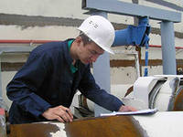
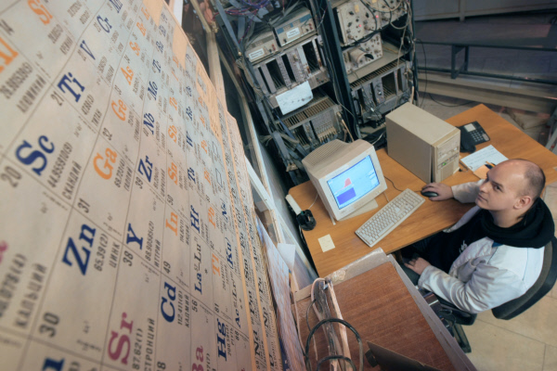
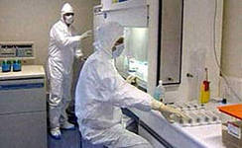
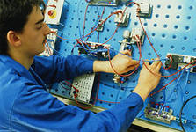

В мире осуществляется переход к ПРОЕКТНОМУ ОБРАЗОВАНИЮ
ПРОБЛЕМА 3
Обучение в процессе работы над конкретным НИР, НИОКР, НИОКР по заказам промышленных предприятий (создание новых материалов; отработки новых технологий и др.)
Это могут быть НИР, выполняемые совместно со студентами старших курсов, аспирантами, преподавателями и представителями академических институтов или промышленных предприятий.
Это позволит уменьшить разрыв, когда выпускник приходит на работу в промышленность, а ему предлагают забыть все то, чему его учили в университете.

Slide 12

ТРУДОУСТРОЙСТВО ВЫПУСКНИКОВ
ПРОБЛЕМА 4
Выпускники инженерных направлений подготовки,
работающие по специальности,
%
19
25
Работают
в другой области
28
65
Основные причины работы по другим профессиям:
  Низкий уровень заработной платы по сравнению с рыночными структурами
  Отсутствие стажа и опыта работы по инженерной специальности
Работают
по специальности
Высшее
Средне-
профес-сиональное
Инженеры
ИСТОЧНИК: Росстат, Минпромторг

Slide 13

ЧТО ДЕЛАТЬ и с ЧЕГО НАЧАТЬ?
Реформировать управление национальным инновационным развитием на базе системного подхода на основе:
  выработки государственной политики национального промышленного развития на базе изменения нормативной законодательной базы,
  мониторирования микро- и макроэкономического состояния реального сектора экономики;
  составления долгосрочных планов инновационного развития на базе институциональных преобразований в обществе;
  разработки новой методологии преподавания с позиций компетентности выпускника с учетом требований работодателей.

Slide 14

Объединение усилий
РЕШЕНИЕ ПРОБЛЕМ через
ПОЛИТИКО-ЭКОНОМИЧЕСКАЯ ПОДДЕРЖКА ИНЖЕНЕРНОГО ОБРАЗОВАНИЯ
СТИМУЛИРОВАНИЕ ПРИТОКА МОЛОДЫХ ИССЛЕДОВАТЕЛЕЙ И ПРЕПОДАВАТЕЛЕЙ В ПРОМЫШЛЕННОСТЬ И ВУЗЫ
«Не догонять прошлое, а создавать будущее»
Максимально влиять на инновационное развитие в России
Межсекторное партнерство работодателей и образовательной системы
Разработка современных требований к квалификации инженеров
Софинансирование программ образования
Налоговые льготы (на прибыль, имущество…)
Стимулирование бизнеса к участию в реализации инновационных механизмов
Заключение взаимовыгодных соглашений
Создание базовых кафедр
Работа с базовыми предприятиями

Slide 15
Интеграция компаний в образовательный процесс
  Вектор развития на модернизацию инженерного образования
  Разработка совместных учебных программ
  Организация профориентационных мероприятий
  Участие в НИР, ОКР и др.
  Патронат инженерных кафедр, лабораторий
  Организация инженерно-проектных кабинетов и др.
Практики
  Производственная и НИ практики
  Руководство дипломными работами, НИР, практикой
Финансовая помощь
  Модернизация материально-технической базы кафедр, лабораторий
  Оценка и финансирование программ инженерного обучения
Организация взаимодействия через научные семинары, конференций и др.
  Научные конференции
  Дни компании
  Обучение силами сотрудников компании
  Создание кафедр
  Создание профильных лабораторий

Slide 16
Президент Путин в своём послании Федеральному Собранию в 2012 году прямо поручил «Нам нужно возродить инженерные школы…», а что для этого сделано Правительством ?
Федеральный закон «Об образовании в РФ», статьи с 81 по 86 устанавливают особенности профессионального образования в интересах безопасности, правопорядка, медицины, искусств, физкультуры, всех видов транспорта, военных, др. Отсутствует только инженерное образование!
Что делать?
Внести изменения в российские законы
В ФЗ «Об образовании в РФ» внести статью «Об особенностях развития инженерно-технического образования»;
В главу 11 Федерального закона «Об образовании в Российской Федерации» внести новую статью «Особенности реализации образовательных программ в области инженерно-технического образования».
В этой главе необходимо установить систему положений, направленных на развитие отечественного инженерно-технического образования.
Законодательно ввести понятия академического и прикладного магистра
Разработать и принять Федеральную программу развития инженерного образования в России на ближайшие 5 лет;
Инженерным вузам вменить в обязанности принимать экзамены по профилю инженерной подготовки (Например, в 2013 году только 3 % школьников сдавали ЕГЭ по физике и 7 % - по химии).

Slide 17
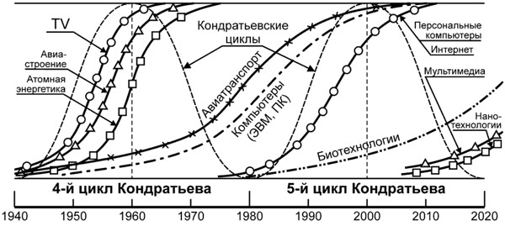

Методология преподавания
В связи с внедрением новых стандартов
крайне необходима разработка
современной методологии
преподавания в российских университетах.
Например, рассмотрения современных проблем общества с позиций реальности существующих ситуаций и решению возникающих при этом проблем при помощи разработки современных моделей конкурентного рынка и расширенного воспроизводства капитала.

Slide 18

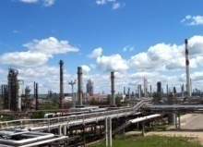
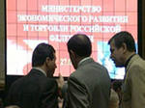

Спасибо за внимание

